Slide 2
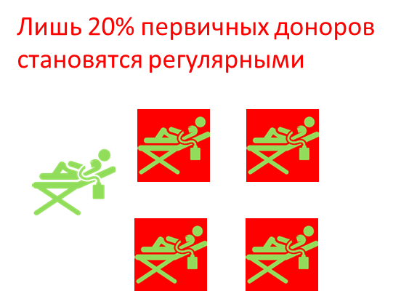
# СОЦИАЛЬНАЯ ПРОБЛЕМА
Общее число доноров крови в России уменьшается,
https://donor-krovi.tass.ru/ckolko-sdayut-krov/
Еще опаснее, что падает доля молодых доноров 18-25 лет
https://donor-krovi.tass.ru/kak-chasto-sdayut-krov/
Текущие механизмы мотивации к первой и регулярной сдачи крови малоэффективны для поколения Z
Физлица и благотворительные фонды вынуждены искать доноров для родственников и подопечных
Центры крови не умеют управлять потоками доноров под ежедневные нужды. В связи с этим для разных групп крови в разные недели могут быть как острый дефицит, так и избыток донорских запасов
Notes:
Социальная составляющая проекта, сфера социальной проблемы, острота, способ решения и новизна, социальная цель, описание социальной группы, что получит благополучатель, условия реализации

Slide 3
# РЕШЕНИЕ (описание проекта)
Решаем проблему дефицита доноров крови в стране;
Мы не занимаемся кровью – мы занимаемся людьми;
Генерируем целевые лиды – приводим доноров, в центры крови, исходя из их ежедневных потребностей;
Используем уникальные алгоритмы мотивации людей к сдаче крови - геймификация. программа лояльности и другие;
Применяем современные digital инструменты и технологии – data mining, machine learning, чат-боты и другие
Для кого:
Центры крови (чтобы приходили подготовленные доноры с востребованной группой и резусом)
Больницы (чтобы всегда были готовые запасы компонентов крови)
Благотворительные фонды (чтобы для подопечных можно было оперативно найти подходящего донора)
Общество (чтобы была уверенность на каждый день, что не придется срочно искать донора)
Социальноответственный бизнес (для компаний, которые заботятся об уверенности своих сотрудников, что в любой ситуации в городе будет достаточное количество запасов донорской крови)
Молодежь (16-35лет) – сообщество доноров, обратная связь, бонусы, актуальные события потребности в каждом городе
1
Notes:
Социальная составляющая проекта, как проект решит проблему, детализация, основные группы клиентов

Slide 4
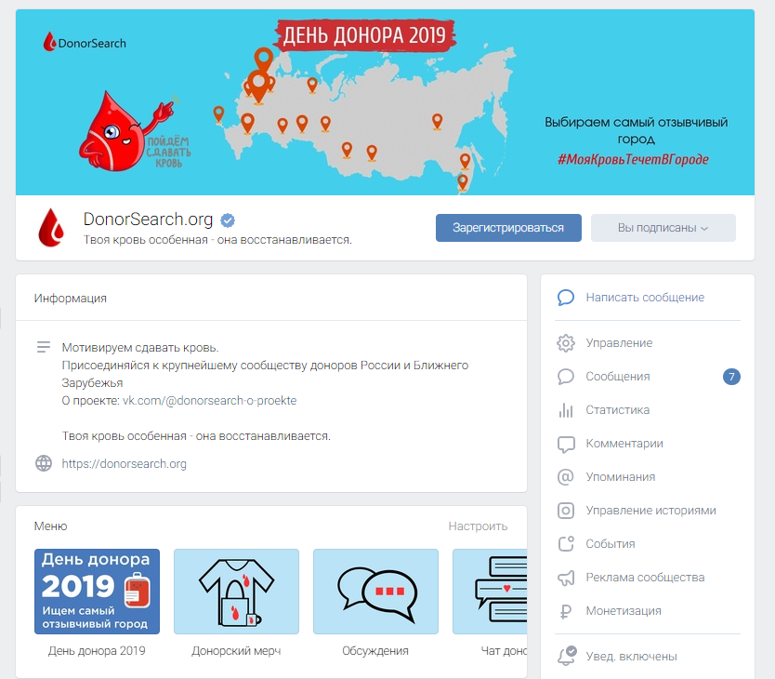
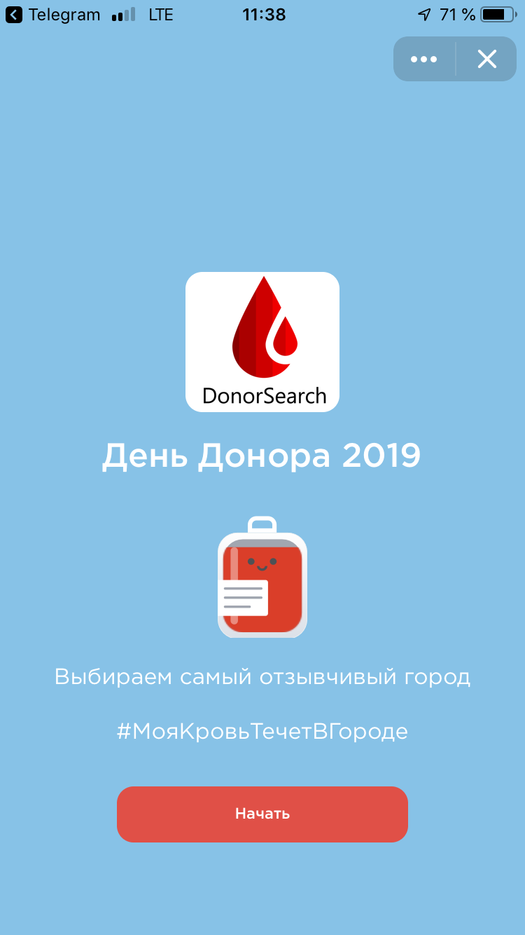
# РЕШЕНИЕ (описание проекта)
День Донора 2019 –
#ТвояКровьТечётВГороде
Подкасты о донорстве.
Кровь, добро и люди.
1
Notes:
Социальная составляющая проекта, как проект решит проблему, детализация, основные группы клиентов

Slide 5
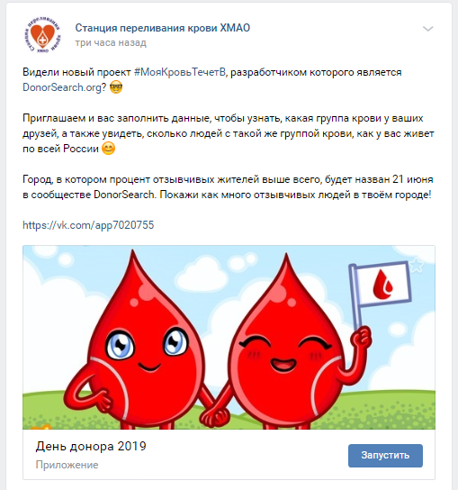
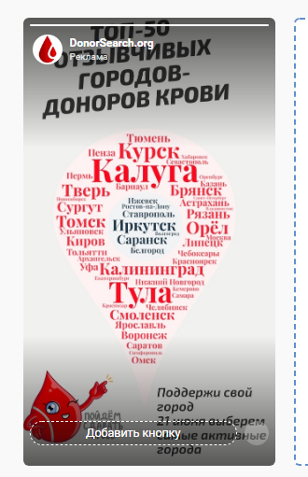
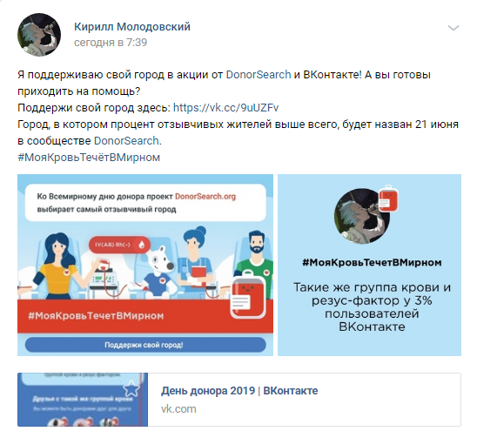
# РЕШЕНИЕ (описание проекта)
1
ПОЛЬЗОВАТЕЛИ
Сообщества
Notes:
Социальная составляющая проекта, как проект решит проблему, детализация, основные группы клиентов

Slide 6
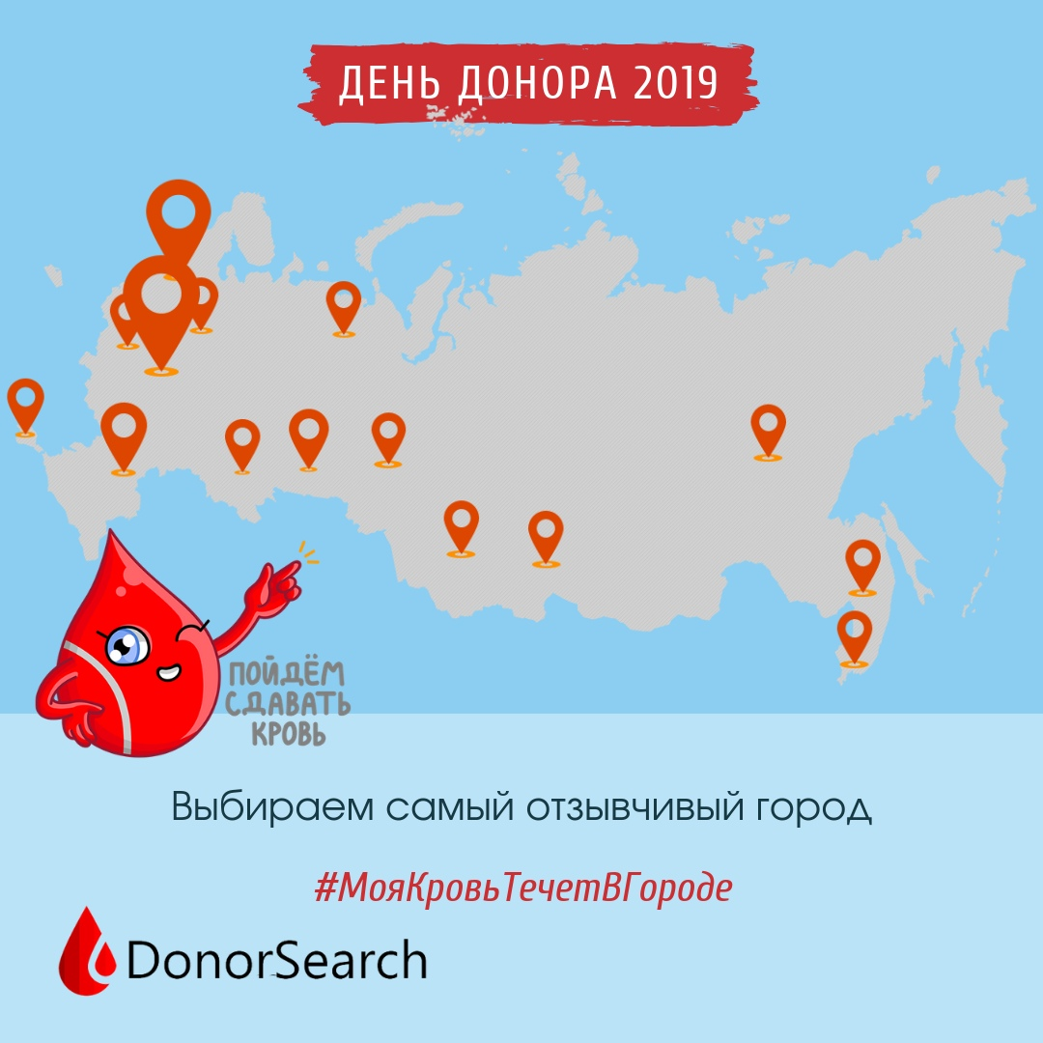
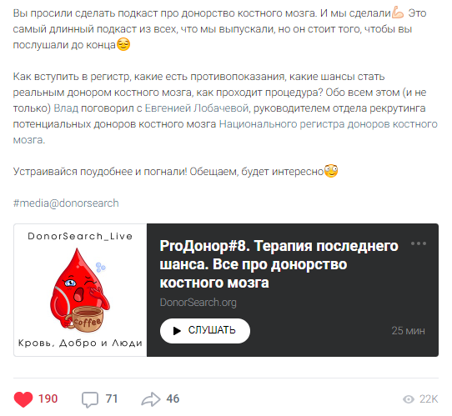
# РЕзультаты
Охват участников ДняДонора получился порядка 50000 человек.
Вышло за это время 10 подкастов с охватом постов свыше 100000 человек, но слушателей не больше 10000
По итогам дня донора сообщество выросло на 6000 человек
1
Notes:
Социальная составляющая проекта, как проект решит проблему, детализация, основные группы клиентов

